Slide 1
Navier-Stokes jednadžba za Newton-ovu tekućinu
U osnovnim jednadžbama kao nepoznanice pojavljuju se i komponente viskoznog naprezanja τ_{ij}. Zbog toga se uvodi odgovarajući model opisa viskoznih naprezanja τ_{ij}.
U mnogim tokovima viskozna naprezanja mogu se opisati kao funkcije
rate lokalne deformacije ili rate naprezanja. U trodimenzionalnom strujanju lokalna rata deformacije je sadržana od rate kutne deformacije i rate volumne deformacije.
Svi plinovi i mnoge kapljevine su izotropni. U nastavku se usvaja pretpostavka izotropnosti promatrane tekućine.
Rata linearne deformacije elementa tekućine ima devet komponenata u tri dimenzije. Šest ih je neovisno u izotropnim tekućinama te je uobičajena primjena simbolnih oznaka s_{ij}. Tri linearne komponente deformacija u smjeru koordinatnih osi su (volumna deformacija):
(1)

Slide 2
Navier-Stokes jednadžba za Newton-ovu tekućinu
Za šest linearnih komponenti posmičnih deformacija koriste se izrazi:
(2abc)
Volumna deformacija je opisana sa:
(3)
U Newton-ovim tekućinama viskozna naprezanja su tretirana kao proporcionalana ratama deformacija (brzinama deformacija).
Trodimenzionalna forma Newton-ovog zakona viskoznosti za strujanje stišljive tekućine uvlači dvije konstante proporcionalnosti: dinamička viskoznost μ (poveznica naprezanja i linearnih deformacija) i sekundarna viskoznost λ (poveznica naprezanja i volumne deformacije).

Slide 3
Navier-Stokes jednadžba za Newton-ovu tekućinu
Devet komponenti viskoznih naprezanja, od kojih je šest neovisno su:
(4abc)
(5abc)
O sekundarnoj viskoznosti λ ne zna se puno zbog njezinog malog efekta u problemima praktične prirode.
Pokazalo se da je u analizi strujanja plinova zadovoljavajuće točna aproksimacija definirana sa:
(6)

Slide 4
Navier-Stokes jednadžba za Newton-ovu tekućinu
Ukoliko se promatra slučaj nestišljive tekućine vrijedi divu = 0, a viskozna naprezanja jednaka su dvostrukoj lokalnoj rati linearnih deformacija množenoj s dinamičkom viskoznosti.
Supstitucijom posmičnih naprezanja u x,y,z komponentama jednadžbe očuvanja količine gibanja dobiva se sustav tzv. Navier–Stokes jednadžbi:
(7abc)

Slide 5
Navier-Stokes jednadžba za Newton-ovu tekućinu
Uobičajena je manipulacija viskoznih naprezanja na sljedeći način:
(8)
y,z komponente jednadžbi dobivaju se analogno.
Kako bi se pojednostavili izrazi za očuvanje količine gibanja, članovi s manjim doprinosom (u uglatim zagradama) pripisuju se članovima viskoznog naprezanja u izvorima količine gibanja. Time se definira novi oblik izvora u Navier–Stokes jednadžbama s formom
koja je pogodna za primjenu metode konačnih volumena:
(9)
y i z komponenta analogno.

Slide 6
Navier-Stokes jednadžba za Newton-ovu tekućinu
Ukoliko se koristi Newton-ov model za viskozna naprezanja, jednadžba unutrašnje energije nakon nekoliko koraka sređivanja poprima oblik:
(10)
Efekti koji nastaju uslijed viskoznih naprezanja opisani su disipacijskom funkcijom Φ u gornjoj jednadžbi unutarnje energije, koja nakon nekoliko koraka algebarske manipulacije, poprima sljedeći oblik:
(11)
Disipacijska funkcija je uvijek pozitivna zbog kvadratnih članova te predstavlja izvor unutrašnje energija uslijed rada na deformaciji fluidne čestice. Taj rad je ekstrahiran iz mehaničke energije, koja uzrokuje gibanje, i konvertiran je u prirast unutarnje energije.

Slide 7
Konzervativni oblik jednadžbi strujanja tekućine
Konzervativna ili divergentna forma sustava jednadžbi kojom se opisuje vremenska ovisnost trodimenzionalnog strujanja tekućine i izmjene topline stišljive Newton-ove tekućine glasi:
(12)
očuvanje mase (kontinuitet):
očuvanje količine gibanja
(x smjer ):
(13a)
očuvanje količine gibanja
(y smjer ):
(13b)
očuvanje količine gibanja
(z smjer ):
(13c)
očuvanje energije:
(14)
jednadžbe stanja:
(15ab)

Slide 8
Konzervativni oblik jednadžbi strujanja tekućine
Potrebno je naglasiti da pretpostavka termodinamičke ravnoteže nadopunjuje pet parcijalnih diferencijalnih jednadžbi strujanja sa daljnje dvije algebarske jednadžbe (jednadžbe stanja).
Uvođenje Newton-ovog modela za opis viskoznih naprezanja u vidu gradijenata komponenti vektora brzine rezultira sa sustavom od sedam jednadžbi i sedam nepoznanica.
Obzirom da je na raspolaganju dovoljan broj jednadžbi u odnosu na nepoznanice sustav je matematički zatvoren, odnosno moguće ga je riješiti uz primjenu odgovarajućih početnih i rubnih uvjeta.

Slide 9
Diferencijalna i integralna forma opće jednadžbe pronosa
Primjećuju se određene sličnosti između različitih jednadžbi očuvanja.
Ukoliko se uvede opća varijabla φ, konzervativna forma svih jednadžbi strujanja tekućine, uključujući jednadžbe za skalarne veličine poput temperature ili koncentracije itd., može se pisati u slijedećoj formi (tzv. jednadžbe pronosa za svojstvo tekućine φ ):
Rata prirasta φ
u elementu tekućine
ukupna rata protoka φ van iz elementa tekućine
rata povećanja φ uslijed difuzije
rata povećanja φ zbog djelovanja izvora
+
=
+
(16)
Član rate promjene i konvektivni član su sa lijeve strane dok su članovi difuzije (Γ= koeficijent difuzije) i član izvora na desnoj strani.
NAPOMENA : φ je očigledno = (promatrano polje / masa )

Slide 10
Diferencijalna i integralna forma opće jednadžbe pronosa
Jednadžba pronosa za svojstvo φ je korištena kao temelj za uspostavu proračunskih procedura u metodi konačnih volumena.
Postavljenjem φ jednakim 1, zatim jednakim u, v, w te jednakim i (ili T) i izborom odgovarajućih vrijednosti za koeficijent difuzije Γ i član izvora, dobiva se posebna forma jednadžbi za svaku od pet PDJ za očuvanje mase, količine gibanja i energije.
Ključni korak u metodi konačnih volumena je integracija jednadžbi pronosa za svojstvoφ preko trodimenzionalnog kontrolnog volumena (CV):
(17)
Volumni integral drugog člana lijeve strane (konvektivni član) i prvog člana desna strane (član difuzije) može se pisati i u formi integrala preko oplošnih površina (granica) kontrolnog volumena primjenom Gauss-ovog divergentnog teorema.

Slide 11
Diferencijalna i integralna forma opće jednadžbe pronosa
Primjenom Gauss-ovog divergentnog teorema na vektor a definirana je jednakost:
Fizikalna interpretacija člana n.a je ta da se promatra komponenta vektora a u smjeru vektora vanjske normale n na segment kontrolne površine dA. Prema tome, integral divergencije vektora a po volumenu je jednak komponenti vektora a u smjeru vanjske normale na element oplošja volumena sa integracijom po cijeloj oplošnoj površini A.
Primjenom Gauss-ovog divergentnog teorema, jednadžba (17) može se zapisati na način :
(18)
(19)
Rata prirasta φ
unutar kontrolnog volumena
Ukupna rata smanjenja φ uslijed konvekcije kroz oplošje kontrolnog volumena
Ukupna rata povećanja φ uslijed difuzije kroz oplošje kontrolnog volumena
Ukupna rata proizvodnje φ unutar kontrolnog volumena
+
=
+

Slide 12
Diferencijalna i integralna forma opće jednadžbe pronosa
Redoslijed integracije i diferencijacije promijenjen je u slučaju prvog člana lijeve strane kako bi se ilustriralo njegovo fizikalno značenje (rata promjene ukupne količine svojstva tekućine φ u kontrolnom volumenu).
U stacionarnim problemima član rate promjene je jednak nuli, što vodi do integralne forme stacionarne jednadžbe pronosa:
U nestacionarnim problemima također je potrebno provesti integraciju po vremenu t kroz mali vremenski inkrement Δt,od t do t + Δt. Time se dobiva najopćenitija forma jednadžbe pronosa:

Slide 13
Klasifikacija po fizikalnim karakteristikama
Koncentriramo pažnju na pitanja početnih i rubnih uvjeta koji su potrebni za iznalaženje matematičkog modela strujanja tekućina.
Razlikujemo dvije principijalne kategorije fizikalnih karakteristika:
Problemi ravnoteže (situacije stacionarnog stanja) i tzv. “marching” problemi (tranzijentna toplinska izmjena, sva nestacionarna strujanja uključujući valnu fenomenologiju).
Problemi ravnoteže
Stacionarni problemi opisuju se eliptičnim jednadžbama. Tipičan primjer eliptične jednadžbe je Laplace-ova jednadžba kojom se opisuje bezvrtložno strujanje nestišljive tekućine i stacionarna stanje pronosa mase. Za dvodimenzionalni problem jednadžba glasi:
Jednostavan primjer problema ravnoteže je stacionarni (difuzni) pronos mase (gdje je φ = m/V= c) u izoliranoj cijevi koja na rubovima x = 0 i x = L ima vremenski konstantne i međusobno različite koncentracije c0 i cL.

Slide 14
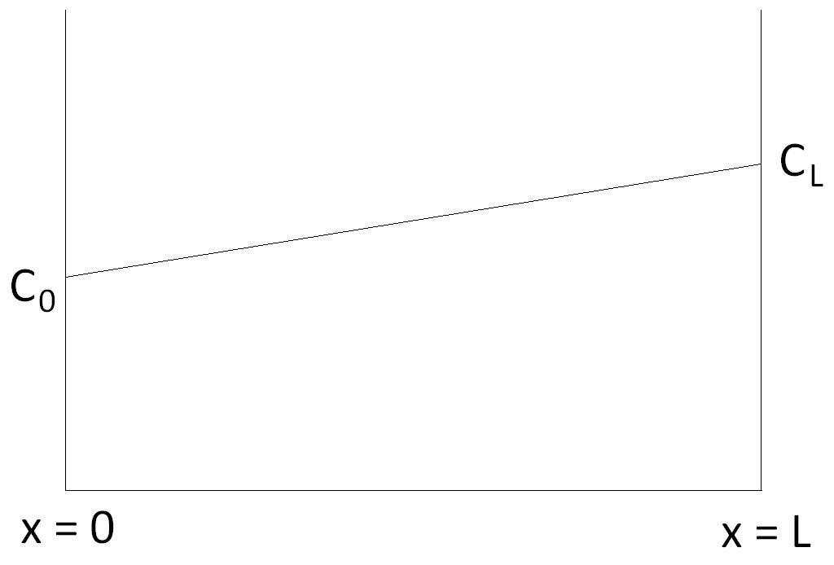
Klasifikacija po fizikalnim karakteristikama – Problemi ravnoteže
Analiziramo jednodimenzionalni problem opisan jednadžbom:
Uz poznavanje odgovarajućih rubnih uvjeta raspodjela koncentracije u x smjeru biti će ravna linija.
Jedinstveno rješenje za taj i sve eliptičke probleme može se dobiti specifikacijom uvjeta za zavisnu varijablu (u ovom slučaju koncentracija ili derivacija toka mase) na svim rubovima prostorne domene rješenja.
Problemi koji zahtijevaju poznavanje podataka uzduž cjelokupnog ruba nazivaju se problemi rubnih uvjeta.

Slide 15
Klasifikacija po fizikalnim karakteristikama – Problemi ravnoteže
Važna karakteristika eliptičkih problema je ta da poremećaj unutar domene rješenja (npr. promjena temperature uslijed iznenadne pojave malog izvora topline) mijenja rješenje na cijelom području rješenja.
Poremećajni signal se širi u svim smjerovima unutar domene rješenja.
Posljedično, rješenja fizikalnih problema opisanih s eliptičnim jednadžbama su uvijek glatka, čak i u slučaju prisustva diskontinuiteta na području rubnih uvjeta.
Kako bi se osiguralo da se informacije šire u svim smjerovima, numeričke tehnike za rješavanje eliptičkih problema moraju dozvoliti da se događaj u svakoj proračunskoj točki nalazi pod utjecajem svih susjednih točaka.

Slide 16
Klasifikacija po fizikalnim karakteristikama
“Marching” problemi
Tranzijentna izmjena topline, sva nestacionarna strujanja i valna fenomenologija su opisane s paraboličkim i hiperboličkim jednadžbama.
Paraboličkim jednadžbama opisuju se nestacionarni problemi koji uključuju značajniji doprinos difuzije. Primjeri su nestacionarno viskozno strujanje i nestacionarni pronos otopljene tvari. Prototip parabolične jednadžbe je jednadžba difuzije:
Tranzijentna raspodjela koncentracije (φ = c) uzduž izolirane cijevi, pri zadržavanju jednake i konstantne koncentracije c0 na rubovima cijevi
x = 0 i x = L je opisana difuznom jednadžbom.
Problem nastaje nakon isključenja inicijalno prisutnog izvora mase (odnosno koncentracije) u trenutku t = 0. Raspodjela koncentracija na početku je parabola s maksimumom na poziciji x = L/2.

Slide 17
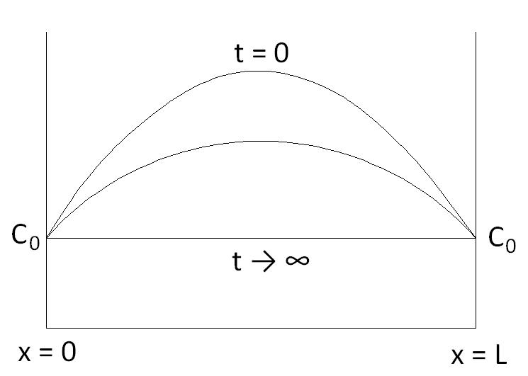
Klasifikacija po fizikalnim karakteristikama – Marching problemi
Konačna stacionarna razdioba koncentracije je jednolika c = c0 uzduž cijevi.
Rješenje difuzne jednadžbe je eksponencijalno zamiranje inicijalne parabolične raspodjele koncentracije. Potrebni su početni uvjeti za cijeli štap i uvjeti na svim rubovima za cjelokupni vremenski period t > 0.
Takav tip problema se naziva problem početnih i rubnih uvjeta .
Poremećaj u točki unutar domene rješenja (0 < x < L i vremena t1 > 0) može utjecati jedino na događaje u kasnijem periodu t > t1 (rješenje se pomiče unaprijed u vremenu te se difuzno širi u prostoru).

Slide 18
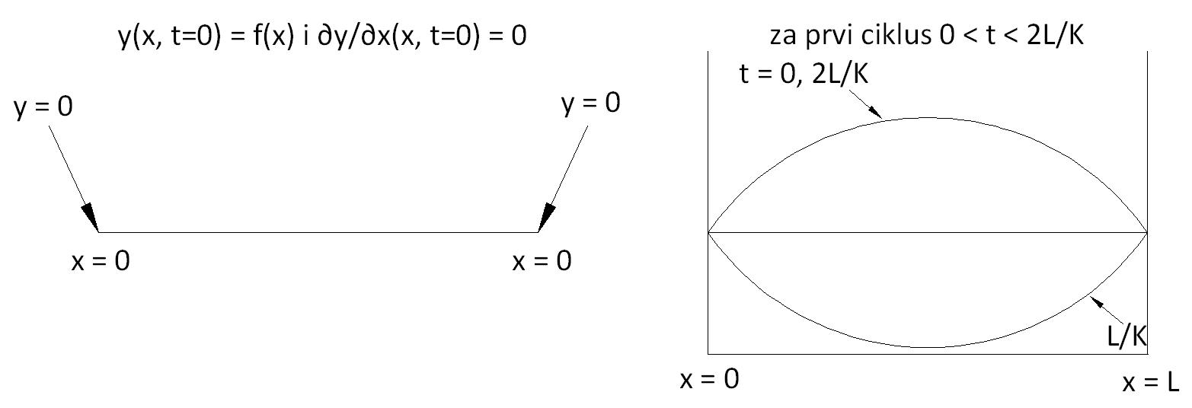
Klasifikacija po fizikalnim karakteristikama – Marching problemi
Hiperbolne jednadžbe dominiraju u analizi problema oscilacija.
Pojavljuju se u opisu nestacionarnih procesa sa zanemarivo malim utjecajem energetske disipacije. Tipična hiperbolna jednadžba je valna jednadžba:
Gornja forma jednadžbe primjerice opisuje transferzalni pomak (φ = y) napregnute žice tijekom osilacija s malim amplitudama ili akustičke oscilacije. Konstanta K u tom slučaju predstavlja brzinu vala.

Slide 19
Klasifikacija po fizikalnim karakteristikama – Marching problemi
Rješenje valne jednadžbe i drugih hiperbolnih jednadžbi dobiva se specificiranjem dva početna uvjeta za pomak žice y te jednog rubnog uvjeta na svim rubovima (granicama) za vrijeme t > 0. Prema tome, hiperbolni problemi su također problemi početnih i rubnih uvjeta.
Ukoliko je početna amplituda definirana sa a, rješenje tog problema je:
Rješenje ukazuje na konstantnost amplitude, odnosno nepostojenje sile prigušenja. Odsustvo prigušenja ima za posljedicu da se inicijalno prisutni diskontinuiteti zadržavaju tijekom vremena t > 0.
Poremećaj u točki utječe na rješenje samo u ograničenom dijelu prostora. Brzina propagacije poremećaja u hiperbolnim problemima je konačna i jednaka valnoj brzini K. U paraboličnim i eliptičnim problemima pretpostavlja se beskonačna brzina propagacije).

Slide 20
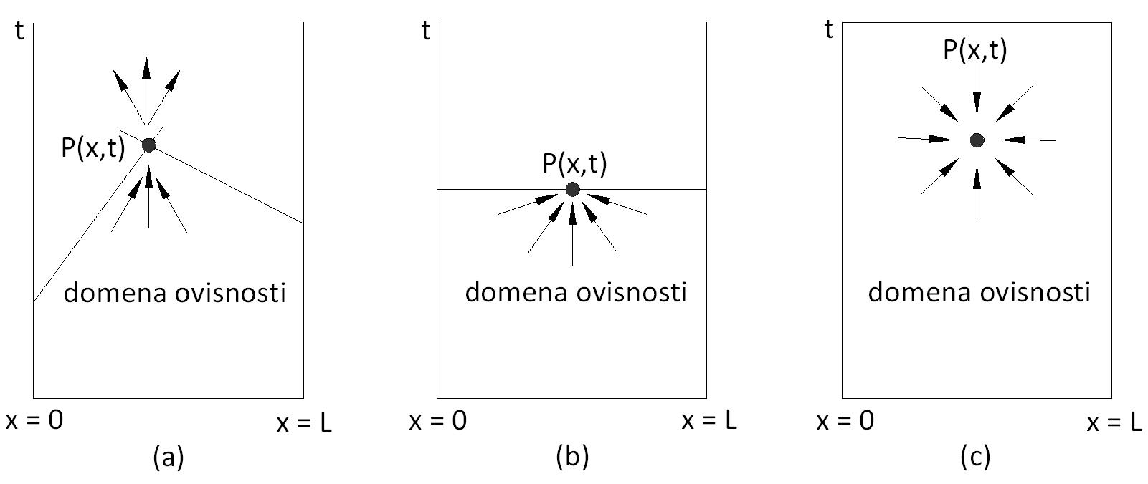
Klasifikacija po fizikalnim karakteristikama – Zaključak
Slika (a) pokazuje situaciju oscilacije žice fiksirane u x = 0 i x = L. Za točke vrlo bliske x osi domena ovisnosti je zatvorena sa dvije karakteristika koje imaju izvorište u točki koja se nalazi na x osi.
Karakteristike kroz točku P presijecaju rubove (granice) problema. Domena ovisnosti o P je zatvorena sa te dvije karakteristike te linijama t = 0, x = 0 i x = L.

Slide 21
Klasifikacija po fizikalnim karakteristikama – Zaključak
Oblik domene ovisnosti (slike (b) i (c)) u paraboličkim i eliptičnim problemima je različit zbog pretpostavke širenja informacija sa beskonačnom brzinom.
Deblje linije (rubovi pojedinih domena ovisnosti) definiraju područja za koja su potrebni početni i/ili rubni uvjeti da bi se omogućilo generiranje rješenja u točki P(x, t).
Način na koji promjena u pojedinoj točki djeluje na druge točke ovisi o tome da li promatrani fizikalni problem predstavlja stacionarni ili tranzijentni fenomen te da li je brzina propagacije poremećaja konačna ili beskonačna.
Navedeno rezultira s klasifikacijom fizikalnih karakteristika i podjelom PDJ u eliptičke, paraboličke ili hiperbolne probleme.

Slide 22
Klasifikacija po fizikalnim karakteristikama – Zaključak
Tip problema | Tip jednadžbe | Prototipna jednadžba | uvjeti | Domena rješenja | Glatkost rješenja
Problem ravnoteže | Eliptični |  | Rubni Uvjeti | Zatvorena domena | Uvijek glatko
Marching problem sa disipacijom | Parabolični |  | Početni i rubni uvjeti | Otvorena domena | Uvijek glatko
Marching problem bez disipacije | Hiperbolni |  | Početni i rubni uvjeti | Otvorena domena | Mogući diskontinuitet

Slide 23
Metode klasifikacije za jednostavne PDJe
Praktična metoda klasifikacije PDEs je izvedena za opći slučaj PDJ drugog reda u dvije dimenzije x and y:
Pretpostavlja se da je jednadžba linearna sa koeficijentima a, b, c, d, e, f i g danim kao konstantama .
Klasifikacija PDJ je provedena u smislu ponašanja derivacije najvišeg reda, pa shodno tome promatramo samo članove derivacije drugog reda.
Klasa PDJ drugog reda može se identificirati putem iznalaženja mogućeg jednostavnog harmonijskog (valnog) rješenja. Ukoliko ona postoje radi se o hiperbolnoj jednadžbi. Ukoliko ne, jednadžba je parabolična ili eliptična.
Jednostavno valno rješenje pojavljuje se u slučaju da karakteristična jednadžba (ispod) ima dva realna korijena:

Slide 24
Metode klasifikacije za jednostavne PDJe
Postojanje i broj realnih rješenja karakteristične jednadžbe ovisi o vrijednosti diskriminante (b² − 4ac). Tablica (ispod) daje podjelu na tri slučaja.
b² - 4ac | Tip jednadžbe | Karakteristike
> 0 | Hiperbolni | Dvije realne
= 0 | Parabolički | Jedna realna
< 0 | Eliptični | Nema karakteristika
Metoda klasifikacije sa iznalaženjem korijena karakterističnih jednadžbi također se primjenjuje u slučaju da su koeficijenti a, b i c funkcije od x i y ili ukoliko je jednadžba nelinearna. U posljednjem slučaju a, b i c mogu biti funkcije ovisne varijable φ ili njezine prve derivacije.
Također je moguće da tip jednadžbi varira po pojedinim područjima domene rješenja.

